Slide 1
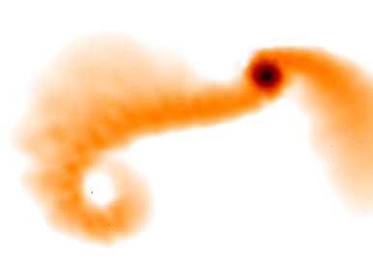
Disrupciones de marea en el centro de la Vía Láctea: modelo de agujero negro frente a núcleo de materia oscura fermiónica
Gabriela Sánchez Ariza* - gabriela2200816@correo.uis.edu.co
Directora: Laura Marcela Becerra*
Codirectores: José Fernando Rodríguez*, Luis Alberto Núñez*, Aldo Alberto Batta°
Universidad Industrial de Santander *
Instituto Nacional de Astrofísica, Óptica y Electrónica°

Slide 2
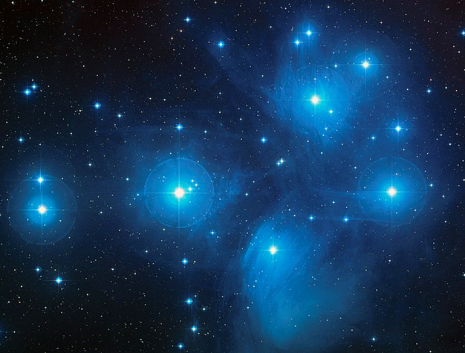
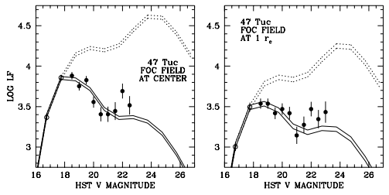
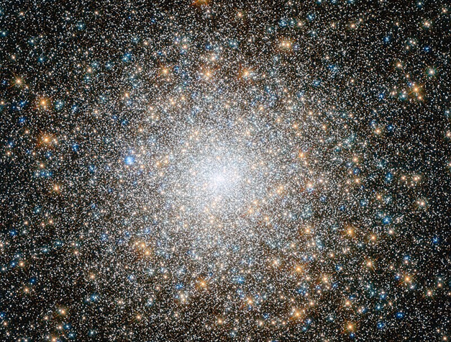
INTRODUCCIÓN
Cúmulo abierto las Pléyades, NASA
La presencia de distintos componentes de masa en el cúmulo lleva a la concentración de los cuerpos más masivos en la región central [1]
Cúmulo globular 47 Tucanae
Probabilidades de encuentros dinámicos:
Colisión directa
Disrupciones de marea
Cúmulo globular Messier 15, NASA
[1] Mass Segregation in Star Clusters, G. Meylan. 2000.

Slide 3
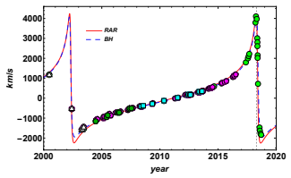
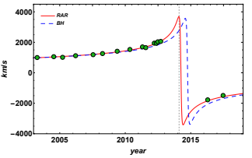
PLANTEAMIENTO DEL PROBLEMA
Actualmente, se cree que en el centro de las galaxias residen agujeros negros supermasivos, con masas correspondientes a millones de veces la masa del Sol.
¿Agujero negro?
Sagitario A*
¿Materia oscura?
¿Singularidades desnudas?
Su existencia se otorga principalmente a partir de la influencia gravitacional que ejercen sobre las estrellas más cercanas al centro galáctico.
S2
G2
Fermionic Dark Matter: Physics, Astrophysics, and Cosmology. C.R. Argüelles et al. 2023

Slide 4
PLANTEAMIENTO DEL PROBLEMA
Actualmente, se cree que en el centro de las galaxias residen agujeros negros supermasivos, con masas correspondientes a millones de veces la masa del Sol.
¿Agujero negro?
Sagitario A*
¿Materia oscura?
¿Singularidades desnudas?
Su existencia se otorga principalmente a partir de la influencia gravitacional que ejercen sobre las estrellas más cercanas al centro galáctico.
Este trabajo busca realizar una comparación entre los datos de las disrupciones de marea obtenidos para el modelo del agujero negro y para el modelo RAR, por medio de simulaciones hidrodinámicas de partículas suavizadas (SPH) con el código GADGET-3.

Slide 5
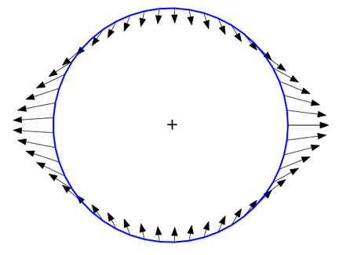
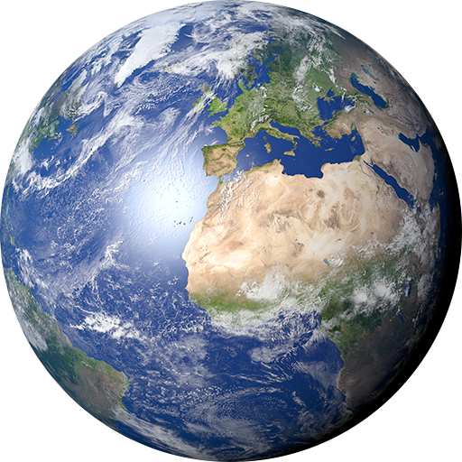
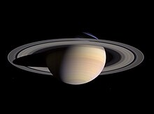
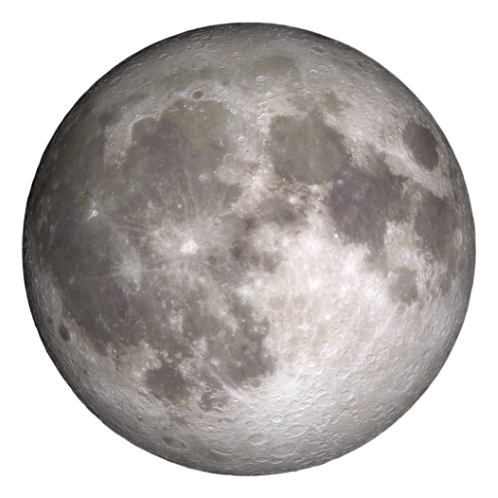
FUERZA DE MAREA
La fuerza gravitatoria presenta una diferencia de intensidad entre el extremo cercano y el lejano (sobre su diámetro).
Mice Galaxies NGC 4676, NASA
PIA06077: Ringworld Waiting, NASA
Aceleración relativa entre dos partículas:
Se puede deformar significativamente la forma esférica del cuerpo o incluso provocar su rompimiento:
$$\frac{d^{2}\vec{ξ}}{dt^{2}}=−\vec{ξ}⋅∇(∇Φ)$$
Disrupciones de marea
separación vectorial
potencial newtoniano

Slide 6
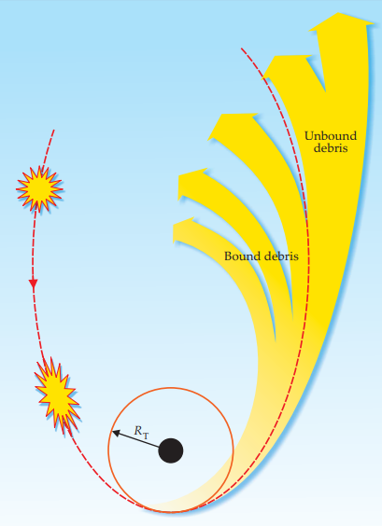
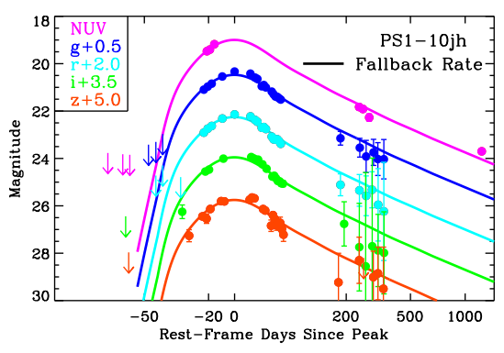
DISRUPCIÓN DE MAREA
Los TDEs son eventos donde un cuerpo celeste se acerca tanto a un cuerpo masivo que las fuerzas de marea superan la fuerza gravitacional que mantiene unido al objeto causando su desgarramiento.
Este evento ocurre cuando:
$$R_{τ}={\left(\frac{M_{bh}}{M_{⋆}}\right)}^{\frac{1}{3}}R_{⋆}$$
Curvas de luz
The tidal disruption of stars by supermassive black hole, S. Gezari. 2014
Ps1-10jh: The disruption of a main-sequence star of near-solar composition, J. Guillochon. 2014

Slide 7
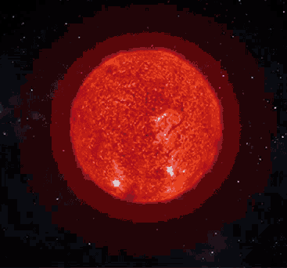
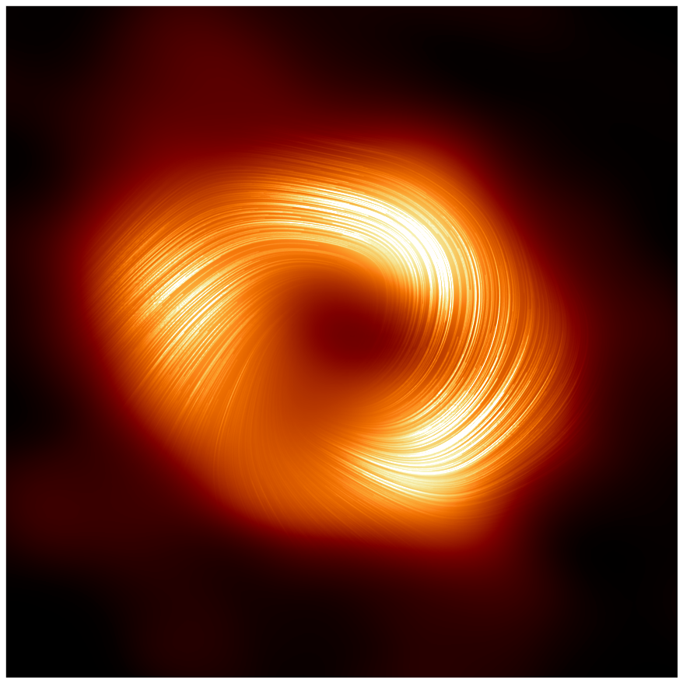
NÚCLEO DEL CENTRO GALÁCTICO
25000 años luz de la Tierra
$\sim 4× {10}^{6} M_{⊙}$
Solución de las ecuaciones de Einstein
¿Qué sabemos de Sagitario A*?
Agujero negro supermasivo
A mediados del siglo XX, se dieron importantes avances en radioastronomía y observaciones de fuentes de rayos X que dieron indicios de la existencia de objetos extremadamente densos y compactos que podrían ser agujeros negros.
First Sagittarius A* Event Horizon Telescope Results. VII. Polarization of the Ring, EHT. 2024

Slide 8
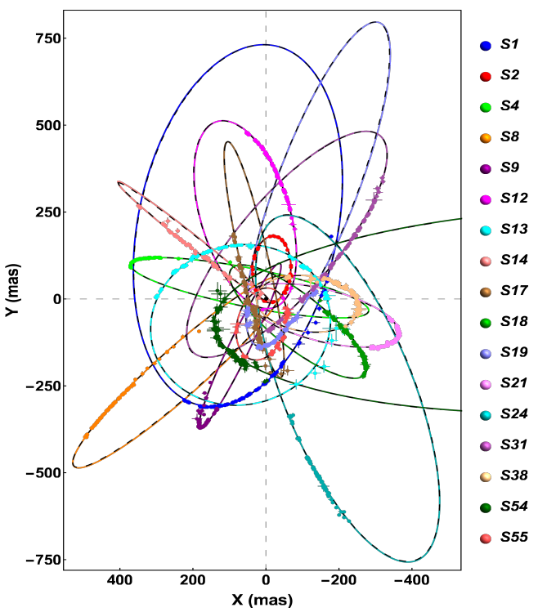
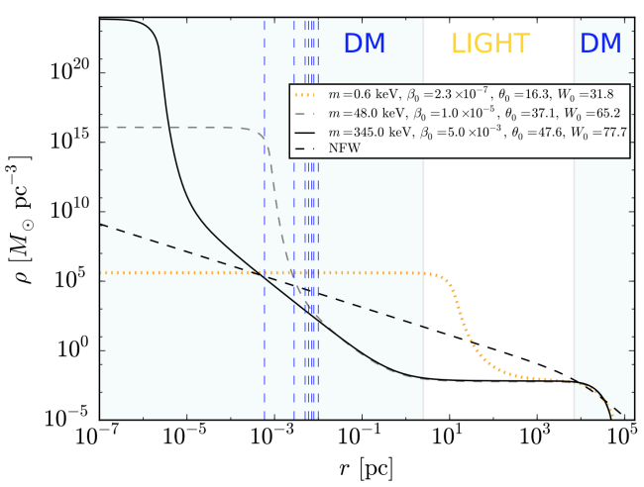
NÚCLEO DEL CENTRO GALÁCTICO
Materia oscura fermiónica
El modelo RAR propone que tanto el núcleo como el halo de una galaxia están compuestos por fermiones de materia oscura, estas partículas son denominadas como Darkinos y tienen una energía entre 48 y 345 keV.
Perfil de densidad
Fermionic Dark Matter: Physics, Astrophysics, and Cosmology. C.R. Argüelles et al. 2023

Slide 9
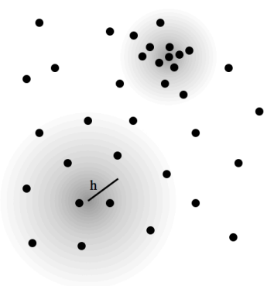
SMOOTH PARTICLE HYDRODYNAMICS
SPH es un método computacional que se utiliza para simular la dinámica de un medio continuo, basado en la interpolación de partículas individuales para representar el fluido.
Densidad del fluido:
$ρ(\vec{r})=\sum_{b}{m_{b}}W(|\vec{r}−\vec{r_{b}}|,h_{b}); h_{b}=η {\left(\frac{m_{b}}{ρ_{b}}\right)}^{\frac{1}{3}}$
Función de peso
Longitud de suavizado
Lagrangiano para un sistema de partículas:
$$L=\sum_{b}{m_{b}}\left[\frac{1}{2}v_{b}^{2}−u_{b}\left(ρ_{b},s_{b}\right)\right]+\sum_{a,b}{\frac{Gm_{a}m_{b}}{r}}$$
Energía interna
Entropía
Smoothed particle hydrodynamics and magnetohydrodynamics, J. Price. 2010

Slide 10
SMOOTH PARTICLE HYDRODYNAMICS
Conservación de masa:
$$\frac{dρ_{a}}{dt}=\vec{v}⋅\sum_{b}{\frac{m_{b}}{ρ_{b}}ρ_{b}∇_{a}W_{ab}−\sum_{b}{\frac{m_{b}}{ρ_{b}}\left(ρ_{b}{\vec{v}}_{b}\right)⋅∇_{a}W_{ab}}}$$
Conservación del momento lineal:
$$\frac{d{\vec{v}}_{a}}{dt}=−\sum_{b}{m_{b}\left(\frac{P_{a}}{ρ_{a}^{2}}+\frac{P_{b}}{ρ_{b}^{2}}\right)∇_{a}W_{ab}+\sum_{b}{\frac{Gm_{a}m_{b}}{{\left|{\vec{r}}_{a}−{\vec{r}}_{b}\right|}^{3}}({\vec{r}}_{a}−{\vec{r}}_{b})}}$$
Conservación de la energía:
$$\frac{du_{a}}{dt}=\frac{P_{a}}{ρ_{a}^{2}}\sum_{b}{m_{b}{\vec{v}}_{ab}⋅∇_{a}W_{ab}}$$
Conoce sobre Gadget
Para las simulaciones usamos el código Gadget3 (Springel, 2005).

Slide 11
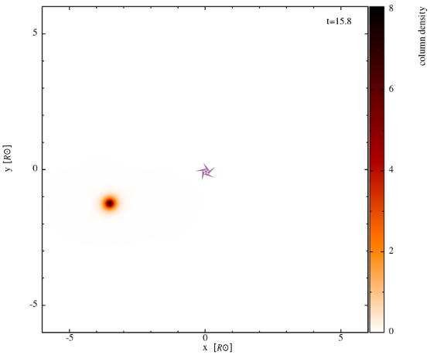
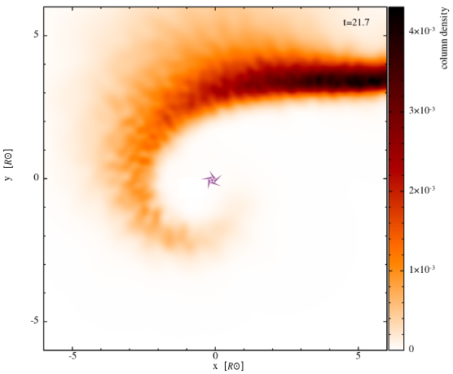
SIMULACIÓN
Disrupciones de marea producidas por un agujero negro fijo de 15 masas solares, sobre una estrella de una masa solar

Slide 12
OBJETIVOS
Objetivo general
Analizar y comparar las disrupciones de marea producidas por Sagitario A* con el modelo del agujero negro y el modelo RAR haciendo uso de simulaciones hidrodinámicas con GADGET-3.
Objetivos específicos
Obtener las curvas de luz de las disrupciones de marea producidas con el modelo del agujero negro.
Obtener las curvas de luz de las disrupciones de marea producidas con el modelo RAR.
Comparar las curvas de luz obtenidas por las disrupciones de marea para el modelo del agujero negro y el modelo RAR.

Slide 13
METODOLOGÍA
Disrupciones de marea
Modelo agujero negro
Modelo RAR
A.1) Estudiar trabajos previos sobre TDEs y SPH.
A.2) Analizar código GADGET-3 y visualizar los resultados con SPLASH.
A.3) Construir condiciones iniciales para la estrella y el agujero negro.
A.4) Realizar las simulaciones.
A.5) Visualizar e interpretar físicamente los resultados.
B.1) Estudiar trabajos previos sobre la posible existencia de un núcleo de materia oscura fermiónica.
B.2) Obtener la fuerza gravitacional a partir del perfil de densidad de un núcleo compuesto por Darkinos.
B.3) Modificar el código para incluir la fuerza.
B.4) Realizar actividades 3,4 y 5.

Slide 14
METODOLOGÍA
Curvas de luz
C.1) Realizar un código que permita leer los snapshots para cada instante de tiempo.
C.2) Graficar la luminosidad en función del tiempo para cada modelo.
C.3) Interpretar físicamente los resultados.
C.4) Realizar la comparación e interpretación de las curvas para cada modelo.
Informe final
D) Registrar el proceso de investigación de la naturaleza de Sagitario A*.

Slide 15
CRONOGRAMA
Actividades | Enero | Febrero | Marzo | Abril | Mayo | Junio | Julio | Agosto | Septiembre | Octubre | Noviembre | Diciembre
A.1 | X | X | X | X
A.2 | X | X | X
A.3 |  | X | X
A.4 |  |  | X | X
A.5 |  |  |  | X | X
B.1 |  | X | X | X | X
B.2 |  |  | X | X
B.3 |  |  |  |  | X | X
B.4 |  |  |  |  |  | X | X | X | X
C.1 |  |  | X | X
C.2 |  |  |  | X | X | X
C.3 |  |  |  |  |  | X | X | X
C.4 |  |  |  |  |  |  |  | X | X | X
D |  |  |  |  |  | X | X | X | X | X | X | X

Slide 16
¡GRACIAS!

Slide 17
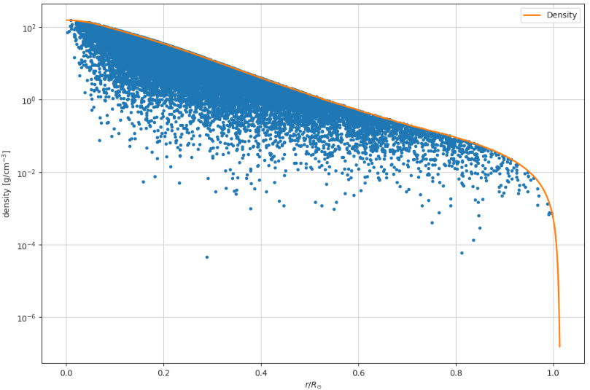
Condiciones iniciales
Modelo estelar de estrella de una masa solar obtenido con MESA
¿Cómo construimos la estrella a partir de n partículas?
Método de Monte Carlo
Centro de la estrella como origen de un sistema cartesiano.
3 posiciones al azar entre -R* y R* ri=(x, y, z).
Si ri está dentro de la estrella se le asigna un valor aleatorio de densidad.

Slide 18
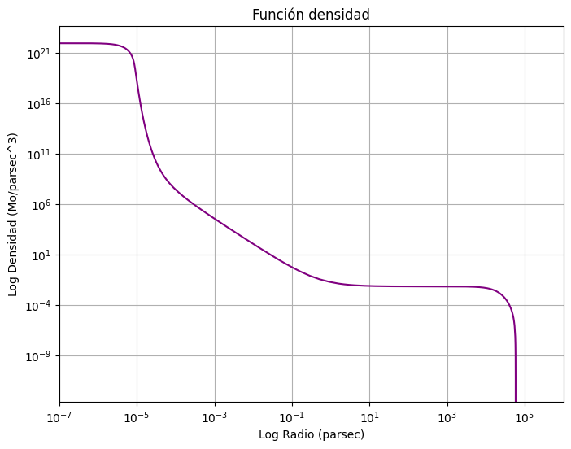
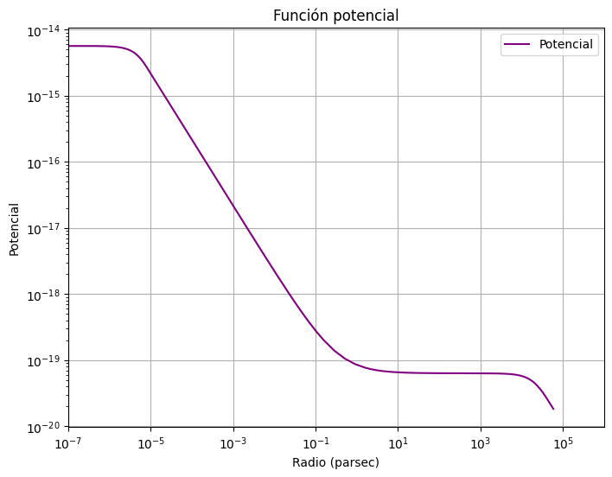
Fuerza

